Slide 1

RITAJUKU宮崎
活動報告
2025.7.25
RITAJUKU宮崎
大山憲一郎

Slide 2
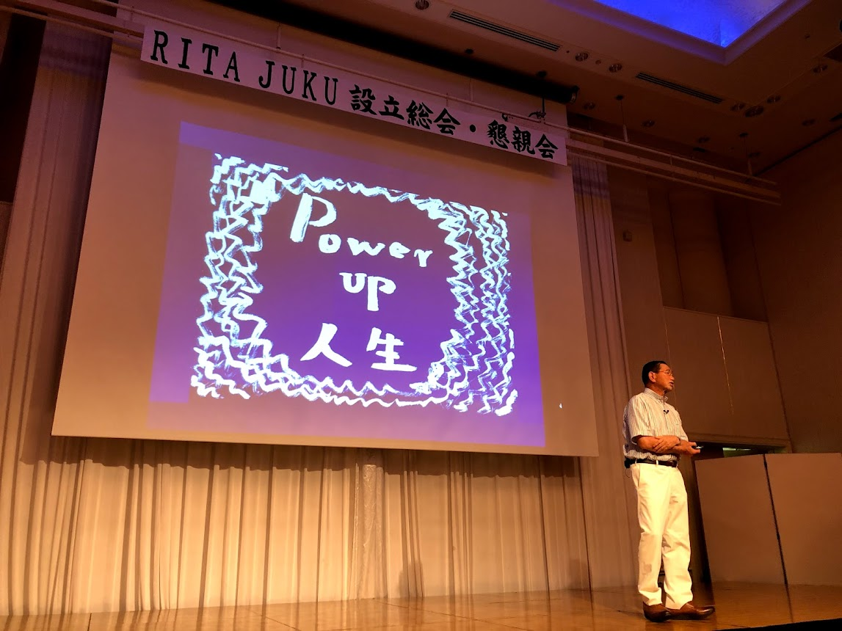
発足までの流れ
■2018年
◇12月5日(水) 盛和塾本部事務局より「盛和塾の
解散（終了）」通知を受領。
■2019年
◇10月15日(火) 例会:盛和塾解散後の「新・宮崎
塾」新塾継続加入の意思確認
◇12 月17日(火) 「盛和塾宮崎」卒塾式塾生77名
■2020年
◇2 月20日(木) 世話人:新宮崎塾設立協議
◇3月26日(木) 旧盛和塾生77名全員に2019年度
収支決算書及び記念品送付
◇7月21日(火) 「RITA JUKU MIYAZAKI」設立
総会・設立時点の塾生37名
設立総会・記念講演会・江夏拓三会長

Slide 3
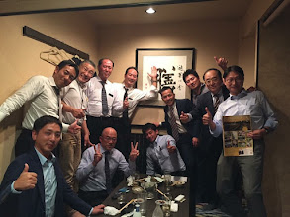
2023年度2024年度
事業報告・まとめ
【宮崎塾独自の活動】
宮崎市以外での地区例会
（塾生企業・関連企業の事
業所訪問と地域概況視察、
その後の合宿夜なべ談義
など）
機関誌マラソン完走コンパ

Slide 4
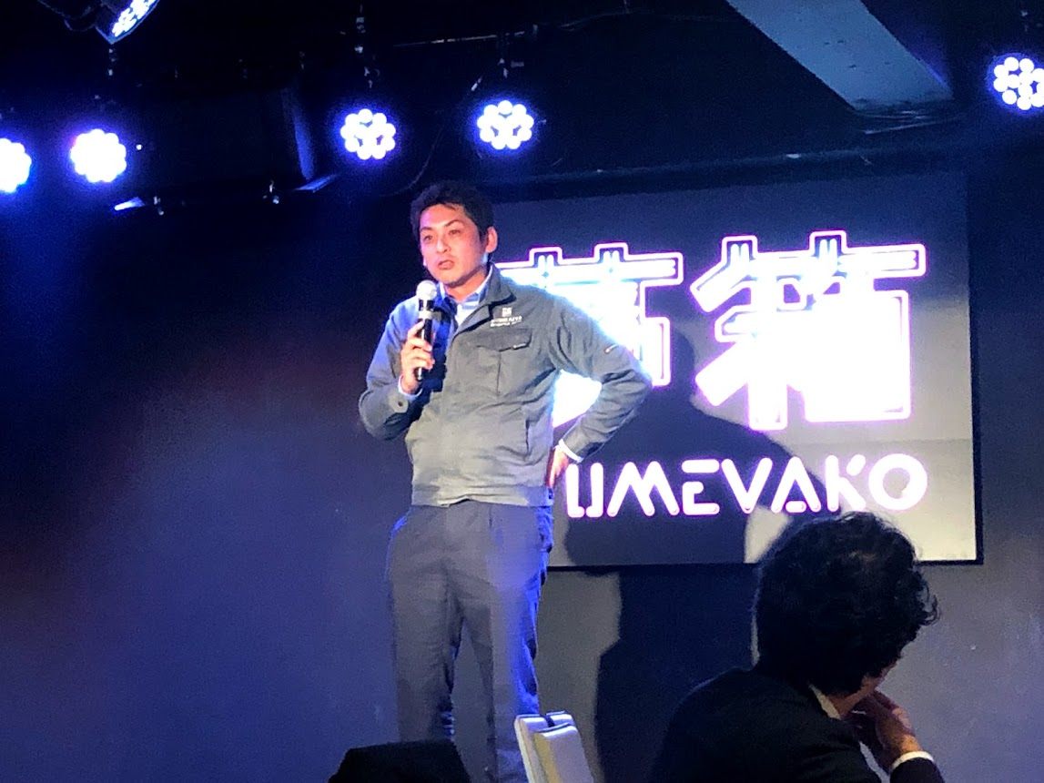
2023年度2024年度
事業報告・まとめ
■2023年
◇2/20～2/23
宮古島・沖縄勉強会ツアー
◇5/24
延岡例会（新海屋訪問）
◇7/11
えびの例会
（アイロードガーデン、明石酒造、
えびの電子工業等訪問）
新海屋 小川塾生

Slide 5
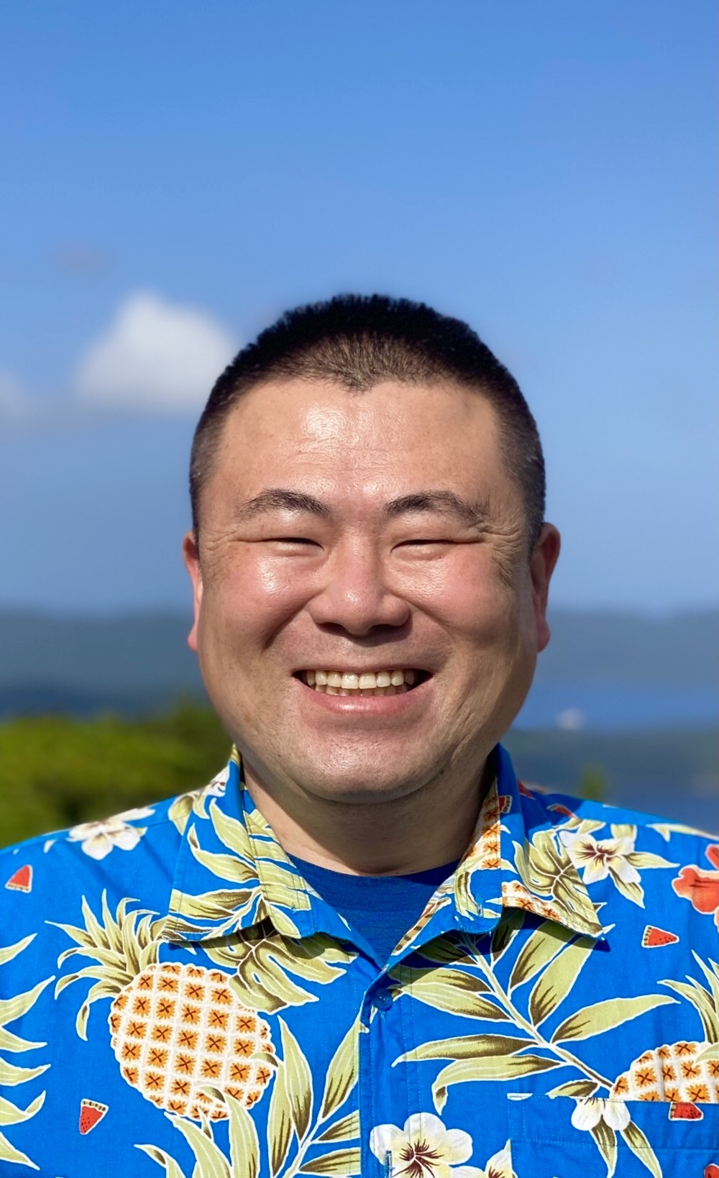
2023年度活動記録
https://jujutra.com/
（株）JUJU 松葉 啓介塾生
■2月20日（月）～23日（木）宮古島・沖縄勉強会ツアー＜参加者17名＞
◇2/20 宮崎空港⇒那覇空港⇒宮古島空港
「島の駅みやこ」～「雪塩ミュージアム」～「郷屋はなれ」
合同例会：伊川秀樹（宮古島市副市長）、西里長治（㈱パラダイスプラ
ン社長）
当銘誠（沖縄塾代表世話人／㈱琉球管理産業代表取締役）
西里泰徳（㈲パラダイスアメニティ社長）、西里直樹（㈱ファースト
ネット社長）
◇2/21
「いらぶ大橋海の駅」～「渡口の浜」～「通り池」～「17END」～「サウ
スアイランド」
「前浜ビーチ」～「来間大橋」～「竜宮城展望台」～「ユートピアファーム
宮古島」
「地下ダム資料館」～「ムイガー湧水地」～「東平安名埼」～「美琉太陽」
◇2/22 宮古島空港⇒那覇空港 ＜自由行動＞
◇2/23 首里城見学 那覇空港⇒宮崎空港

Slide 6
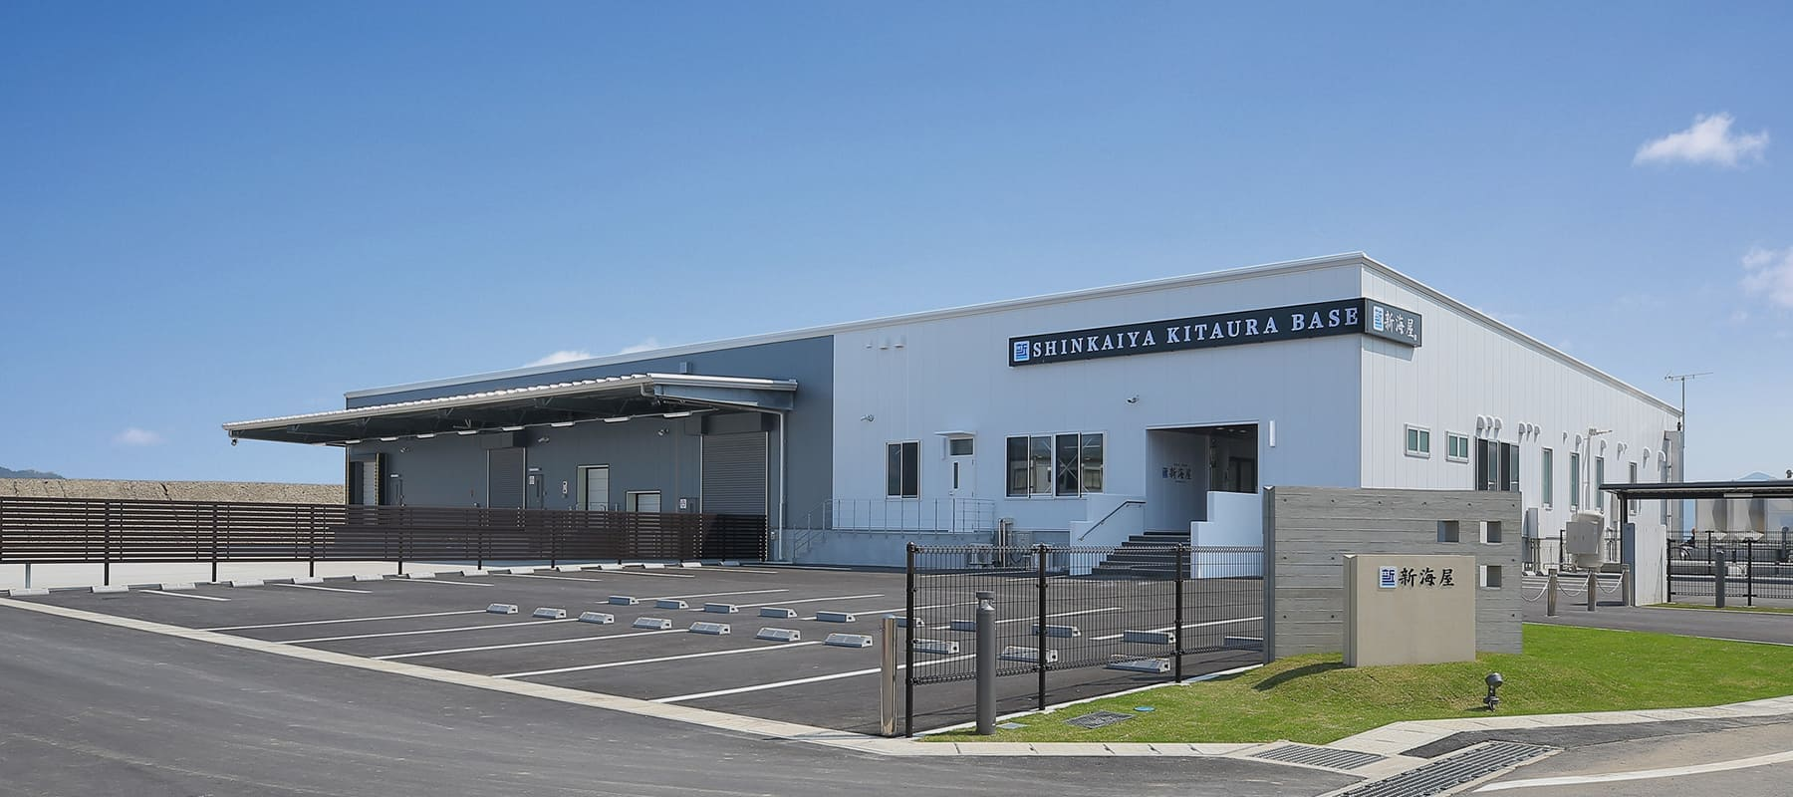
2023年度活動記録
■5月24日（水）
延岡例会（延岡市北浦町）＜参加者13名＞延岡市北浦町に集合
工場や敷地内の各種施設見学。食堂併設の野球部寮にて、2022年3月に日本野球連盟に正式加入し新聞・テレビ等で大きく報じられている新海屋硬式野球部の活動内容・チームメンバー紹介食品関連で海外展開を含め積極的に事業拡大を進めている現況と今後の展望等について小川社長の話を聞かせてもらった。
また、小川社長操縦の漁船で宮崎県唯一の有人離島「島野浦島」に渡り、2022年3月に島唯一の飲食店として10数年ぶりにオープンした「満月食堂」を訪問。
「島浦町地域おこし協力隊」の話を聞かせてもらい、メキシコ女王伝説の像も見ることができた。夜は「潮香ノ宿 高平屋」にて、硬式野球部監督・コーチを交え、新海屋持ち込みの刺身と霧島酒造持ち込みの焼酎を賞味しながら会食懇談。
https://bb.shinkai-ya.net/ ㈱新海屋（小川裕介代表世話人が経営する海面養殖魚の加工販売会社）

Slide 7
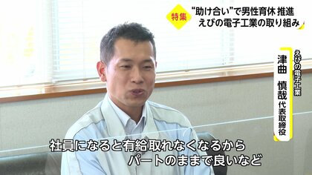
2023年度活動記録
■7月11日（火） えびの例会「塾生企業巡りと京町温泉・地元食ツアー」＜参加者18名＞
「道の駅えびの」集合～「菅原水流神社パワースポット」～「矢岳高原展望台」～パラグライダー場「アサヒスタイルフリーロケ地」～ベルトンオートキャンプ場「セントラルハウス」（アイロードガーデン紹介）～「道の駅えびの」（途中参加者ピックアップ）経由～「明石酒造」（会社説明、製造現場視察、商品紹介）～「えびの電子工業本社工場」（会社説明、開発部門・製造現場視察）
～＜希望コース別
①温泉「十兵衛の湯」
②観光「陣の池・木崎原合戦場」
③「京町観光ホテル」休憩＞～「いその家ハマダイニング」
（会食懇談会：元塾生の「えびの電子工業㈱」津曲洋一会長も合流同席。会社設立操業に至る経緯や思い出話を語って頂いた。）
https://www.ebinodensi.co.jp/
えびの電子工業（株）
代表取締役社長 津曲慎哉塾生

Slide 8
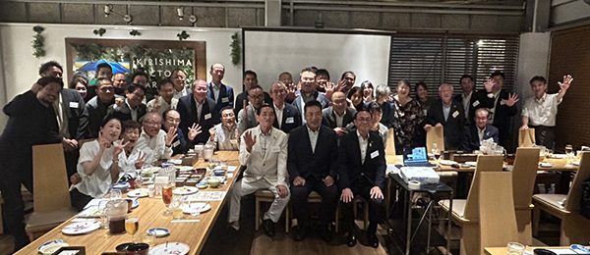
2023年度2024年度
事業報告・まとめ
■2024年
◇6/20 都城例会（霧島ファクトリーガーデン訪問）
都城市長・池田宜永塾生の講演「結果が出る自治体経営～都城フィロソフィを基軸として」
https://www.city.miyakonojo.miyazaki.jp/life/5/59/392/ （コンパには霧島一博氏（元大関霧島）がサプライズ参加）

Slide 9
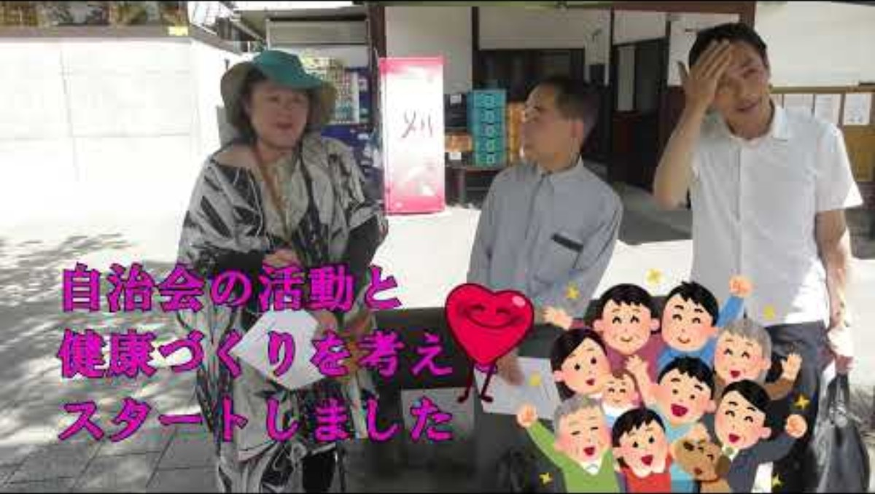
2023年度2024年度
事業報告・まとめ
■2024年
◇7/9
綾・国富合宿例会
大山食品他訪問
〜ほけだけパークハウス八町坂）
当日録画RITA塾HP：
「活動報告」2024年7月
（正味6分40秒）

Slide 10
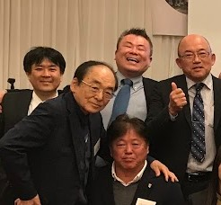
課題
（１）塾生数の停滞
解散時：77名（2019年）→結成時：37名（2020年）
（２）活動を事務局に大きく依存
（BTV（株）森川事務局長）
（３）経営体験発表者が少ない
※九州・沖縄地区ブロック選考会
2023年福永栄子塾生 ㈱アイロード代表取締役
2024年発表者無し
2025年西田俊明塾生 ㈱アルファ代表取締役
（４）定例活動のマンネリ化（DVD上映会）
（５）機関誌マラソン（第1～第4グループ）の終了
（６）選考会や世界大会への参加者が少ない
森川 護
事務局長

